Slide 1
LA STORIA DEL WEB

Slide 2
ARPANET e la sua storia

Slide 3

Advanced Research Projects Agency NETwork in italiano "Rete dell'Agenzia per i progetti di ricerca avanzati", fu una rete di computer studiata e realizzata nel 1969 dal DARPA.

Slide 4

Agenzia del Dipartimento della Difesa degli Stati Uniti responsabile dello sviluppo di nuove tecnologie ad uso militare.
DARPA

Slide 5
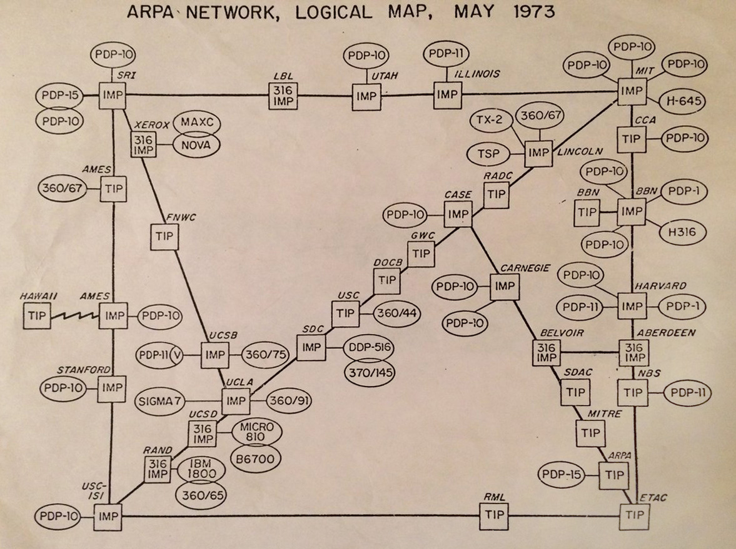
A proporre il sistema per questa nuova rete, fu Steve Crocker, insieme ad Steve Carr e Jeff Rulifson, in un documento pubblicato il 7 aprile del 1969. Ad essere collegati furono inizialmente solo quattro computer, ma la rete conobbe una rapida espansione. con sempre più istituti di ricerca e macchine allacciate anno dopo anno.

Slide 6



Steve Crocker
Steve Carr
Jeff Rulifson

Slide 7
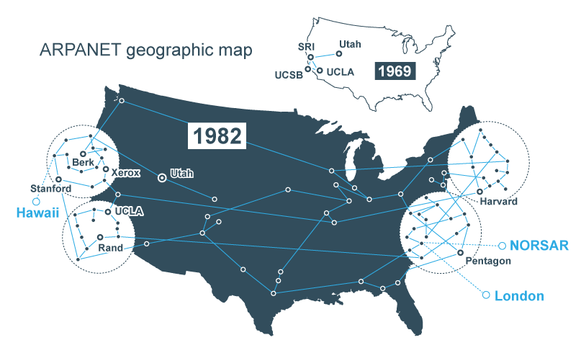
Si tratta della forma per così dire embrionale dalla quale poi nel 1983 nacque Internet. Pensata per scopi militari statunitensi durante la guerra fredda, paradossalmente ne nacque uno dei più grandi progetti civili, una rete globale che collega tutta la Terra.

Slide 8
Da ARPANET a INTERNET

Slide 9

Più tardi, si formarono nuove reti in grado di collegare tra loro università, studi di ricerca, imprese e singoli utenti di tutto il mondo, gli elaboratori connessi ad una di queste reti permettono di trasmettere messaggi agli utenti di altre reti.

Slide 10
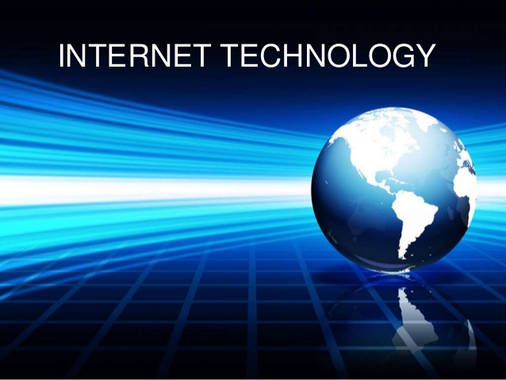
In questo modo, Arpanet si snaturalizzò lasciando il posto ad Internet come oggi lo conosciamo.

Slide 11
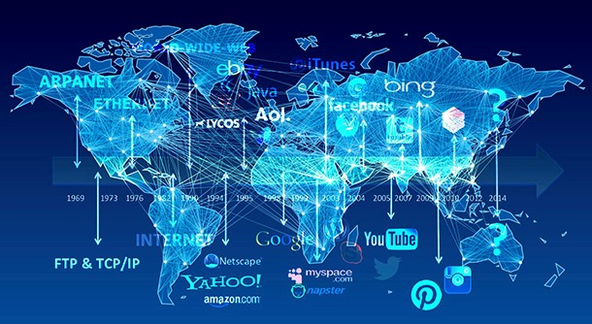
Nessun singolo ente, università, impresa, governo, istituzione no profit gestisce Internet.
Internet è uno strumento di comunicazione che collega milioni di persone tra loro e consente l’accesso ad una quantità inesauribile di informazioni, annullando ogni distanza.

Slide 12
La storia del protcollo IP

Slide 13
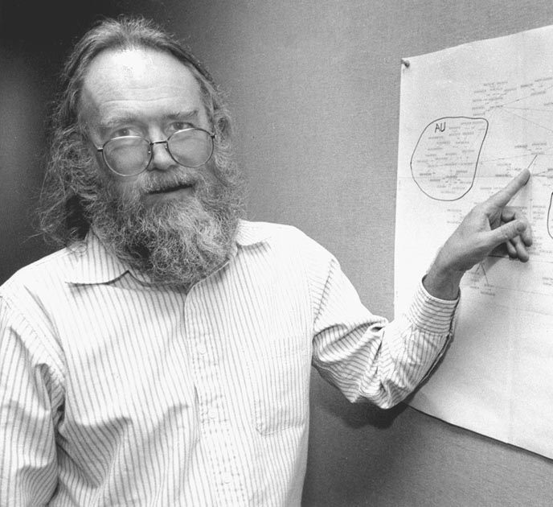
Nel 1978 Cerf, Postel e Crocker hanno aggiunto un protocollo tra rete e rete (IP), mettendo a punto il definitivo protocollo su cui ancor oggi opera Internet, il TCP/IP.
Jon Postel

Slide 14

Internet Protocol, in telecomunicazioni e informatica, è un protocollo di rete, che si occupa di indirizzamento/instradamento, appartenente alla suite di protocolli Internet TCP/IP su cui è basato il funzionamento della rete Internet.

